Slide 1
Västerbottenin Kaivosteollisuus
Business Oulu
2013-06-17

Slide 2
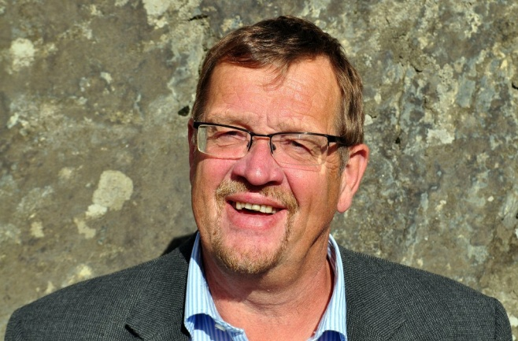
Bygg-Const Nord Ab, Krister Jansson www.byggconst.se
Bor i Örnsköldsvik i Sverige sedan 1996, jobbat sedan 1991 Född i Karleby i Finland 1951
Gift med Lena och har 4 barn och 3 barnbarn
Modersmål svenska
Övriga språk finska, tyska, engelska
Jobbat i byggmaterialbranschen i 38år
Erfarenhet från produktion, försäljning och företagsledning i Finland, Sverige och Norge
Varit ledamot i Betongelementföreningen i Finland
Bred livserfarenhet, positivt tänkande och problemlösningsförmåga
1980-86 : Verkställande dir. Kokkomentti Oy med prefabtillverkning.
1987-93 : Export-och säljchef Rajaville Oy (Partek Company)
1993-94 : Verkställande dir. Polartec AB Tillverkning av håldäck.
1994-00 : Säljchef för Strängbetong AB Sektor Nord med ansvar för exporten till Norge.
2000 : Startade företaget Bygg-Const Nord Ab med konsultering och affärsrådgivning och ansvarade bla. för ett finskt handelskontor Finpro Hammerfest då Snöhvit projektet startade 2003-2006
2005-2010 : Projektledare på MB Enviroteknik Ab ansvarig bla. för industrisaneringen i Köpmanholmen och mottagningsanläggningar

Slide 3
Skellefteå Kultakaupunki
Skellefteå AIK :sta tuli ruotsin mestareita jääkiekosssa eli kultajoukkue.
Kultaharkko toivottaa vierailijoita tervetulleeksi Skellefteåån tieviitoissa
Skellefteåfältet ja muut läheiset malmikentät ovat Ruotsin suurimmat kultakaivokset.
Västerbotten on lääni jossa on eniten kaivoksia.

Slide 4
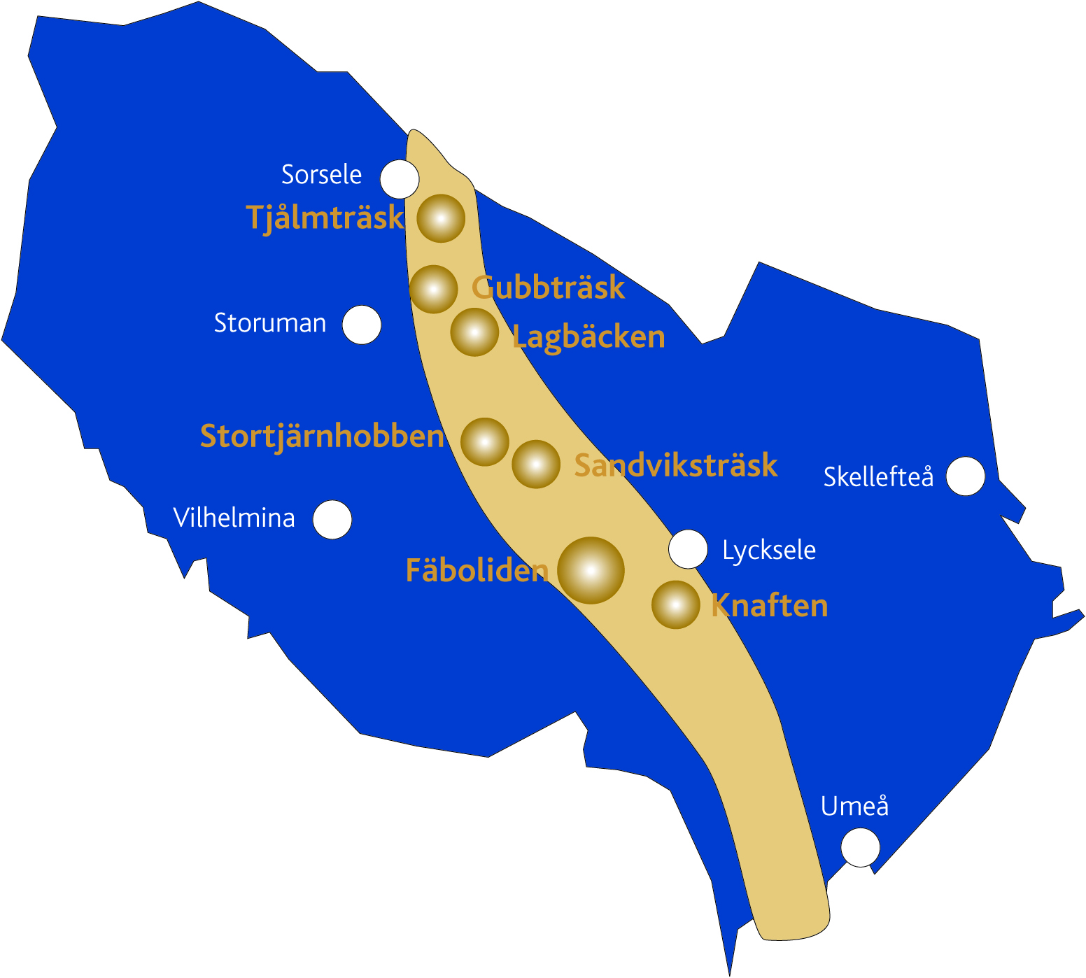
Guldlinjen

Slide 5
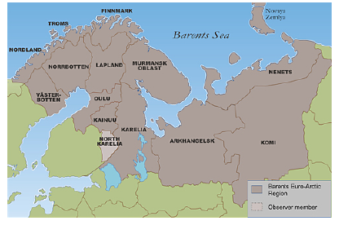
Barentsregionen

Slide 6
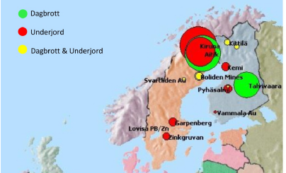
Pohjolan alueen kaivokset

Slide 7
Ruotsin kokonaismalmituotanto 2010, 62 MT
Malmituotanto i Norrbottenissa MT
Norrbotten LKAB Kiirunavaara 18,230
Norrbotten LKAB Malmberget 10,025
Norrbotten LKAB Gruvberget 0,543
Norrbotten Boliden Mineral AB Aitik 27,596
Yhteensä 56,394
Malmituotanto Västerbottenissa
Västerbotten Boliden Mineral AB Kristineberg 0,650
Västerbotten Boliden Mineral AB Maurliden 0,039
Västerbotten Boliden Mineral AB MaurlidenÖstra 0,361
Västerbotten Boliden Mineral AB Renström 0,272
Västerbotten Björkdalsgruvan AB Björkdal 1,081
Västerbotten Dragon Mining AB Svartliden 0,298
Yhteensä 3,300
Malmituotanto muu Ruotsi 2010
Dalarna Boliden Mineral AB Garpenberg 1,368
Örebro Lovisagruvan AB Lovisagruvan 0,029
Örebro Zinkgruvan Mining AB Zinkgruvan 1,024
Yhteensä 2,422

Slide 8
Tuotantolukuja
Ruotsi arvioidaan nostavan malmituotantonsa 150 % vuosina 2011-2020, 60 Mt:sta 160 Mt:iin.
Rautamalmin osuus oli 30,4 milj tonnia 2011
Muun kun rautamalmin osuus oli 36,9 milj.tonnia
40% EU:n kaivostuotannon volyymista 2010 tuotettiin Västerbottenin ja Norrbottenin alueella
46 % EU:n kultatuotannosta tuotetaan alueella
12 % EU:n kuparituotannosta
98 % Ruotsin kuparituotannosta
96 % Ruotsin kultatuotannosta
31 % Ruotsin hopeatuotannosta
20 % Ruotsin sinkkituotannosta

Slide 9
Tuotteet
Kirunan ja Pajalan alueella LKAB, Boliden sekä Northland tuottavat pääasiassa rautamalmia.
Västerbottenissa tuotetaaan pääasiassa jalometalleita kuten kultaa, hopeaa, kuparia sinkkiä ja lyyjyä.
Västerbottenissa on useampia tomivia kaivoksia kun Norrbottenissa, mutta volyymi ja työntekijämäärät ovat pienempiä.
Västerbotten työllistää n. 2000 henkilöä kun Norrbotten työllistää n. 5000 henkilöä.
Rikastamo ja terässulatto työllistävät n.1000-1300 henkilöä muut ovat kaivoksissa töissä.

Slide 10
Etsintätoiminta
Etsintätoiminnan kiinostus on ennätyksellinen, kansainväliset yritykset ovat huomanneet alueen potentiaalia.
2011 panostus etsintätoimintaan oli 800 miljoona kr.
Prowidence Lithium Resources etsii Litiumia Lidenissä, koeporaus on käynnistetty.
Bothnia Exploration on löytänyt kultaa Fäbodlidenissä Vindelnissä koeporauksissa.
EU on huomannut Pohjois Ruotsin malmiresurssien merkitystä .

Slide 11
Kristinebergsgruvan | Kristineberg | Västerbottens | Sulfidmalm (koppar, bly, zink, guld, silver) | I drift sedan 1940 |  | Boliden Mineral AB
Rönnbäcken | Tärnaby | Västerbottens | Nickel, kobolt, järn | Bearbetningskoncessioner 2010 och 2012 |  | Nickel Mountain AB
Ersmarksberget, Blaiken | Sorsele | Västerbottens | Guld, silver, zink, bly | Koncession |  | Lappland Goldminers AB
Svärtträsk | Storuman | Västerbottens | Silver, zink, bly | Koncession |  | Lappland Goldminers AB
Kankberg (Östra Åkulla) | Skellefteå | Västerbottens | Guld och tellur | I drift sedan 2012 |  | Boliden Mineral AB
Fäboliden | Lycksele | Västerbottens | Guld | Bearbetningskoncession 2004 | Beviljat 2007 | Lappland Goldminers AB
Stortjärnhobben | Storuman | Västerbottens | Guld | Bearbetningskoncession 2007 |  | Lappland Goldminers AB
Skelleftefältet | Norsjö | Västerbottens | Sulfidmalm(Koppar, zink, bly, guld, silver) | I drift sedan 2000 |  | Boliden Mineral AB
Renströmsgruvan | Skellefteå | Västerbottens | Sulfidmalm (Koppar, bly, zink, guld, silver) | I drift sedan 1948 |  | Boliden Mineral AB
Svartlidengruvan | Pauträsk | Västerbottens | Guld, silver | I drift sedan 2004 |  | Dragon Mining Ltd, Australien
Björkdalsgruvan | Kåge | Västerbottens | Guld | I drift sedan 1989 |  | Gold-Ore Resources Ltd
Vargbäcken | Vindelgransele | Västerbottens | Guld | Ansökan 2010 |  | Botnia Exploration AB
Vindelgransele | Vindelgransele | Västerbottens | Zink, bly, koppar, silver, guld | Bearbetningskoncession 2007 | Beviljat 2008 | Niili Mineral AB
Barsele | Barsele | Västerbottens | Guld | Bearbetningskoncession 2007 |  | Orex Minerals Inc., Kanada

Slide 12
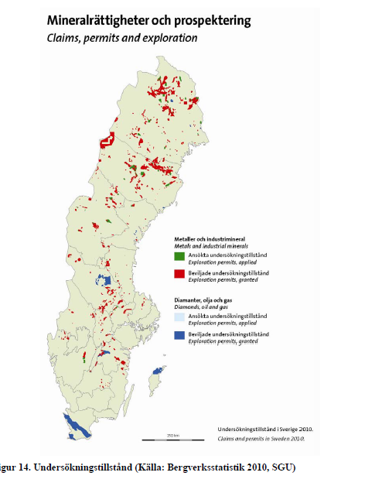
Etsintätoiminta

Slide 13
Ruotsin Kaivokset
Tuotanto tapahtuu tänään 13 kaivoksessa
Tuotannonnaloitusta suunnitellaan kahdessakymmenessä hankkeessa, lupa saatu 15 hankkeeseen.
Kaivoksista 10 sijaitsee Pohjois Ruotsissa 4 Norrbottenissa ja 6 Västerbottenissa.
Bolidenin lisäksi kaivostuotannon muut yritykset ovat: Dragon Mining Lappland, Goldminers, Bothnia Exploration AB, Nickel Mountain Resources samt Tertiary Minerals.

Slide 14
Pohjoisruotsin kaivokset

Slide 15
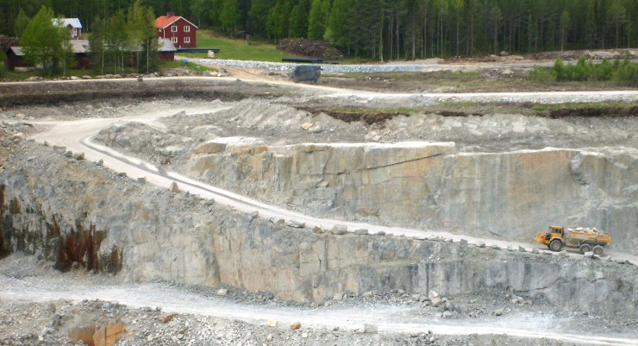
Västerbottenin kaivokset ovat pieniä avolouhoksia mutta myös maanalaisia kaivoksia.

Slide 16
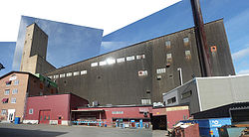
BOLIDEN AB
Boliden AB http://www.boliden.com
Boliden on ehdottomasti suurin ja tärkein kaivosalan yritys Västerbottenissa se on metallialan yritys jolla on juuret Bolidenin kaivoksessa pohjois Västerbottenissa. Bolidenin toiminta kohdistuu jalostusketjun alkuvaiheeseen eli etsintätoimintaan louhintaan sekä rikastus- ja sulatusprosessiin sekä kierrätykseen.
Metalleiden kierrätyksessä Boliden on yksi mailmanjohtavia yrityksiä ja kierrätys on kasvava osuus Bolidenin toiminnasta . Päämetallit ovat sinkki ja kupari. Muut Bolidenin tuottamat metallit ovat lyyjy, kulta sekä hopea.
Yrityksen kaksi liiketoimminnan aluetta ovat: Kaivostoiminta ja sulatustoiminta.

Slide 17
Skelleftefältet
Skelleftefältet, on yksi maailman mineeraalirikkaimmasta alueesta jossa on erittäin hyvät kaivostoiminnan edellytykset.
Malmia on louhittu n. kolmessakymmenessa kaivoksessa, enää on 5 kaivosta,Kristineberg, Petiknäs, Renström, Maurliden sekä Storliden Lainejauressa. Boliden omistaa kaikki nämä kaivokset paitsi Storlidenia, heillä on kuitenkin siitä kokonaisvastuu
Vuosittain louhitaan alueella n. 1,7 milj ton malmia. Kenttä sijaitsee pohjois Västerbottenin läänissä Skellefteåsta 150-200 km Skellefteån jokea pitkin länteen.
Kulta ja kupari joka rikastetaan Bolidenissa sulatetaan Skellefteåssa, zinkki menee taas Oddaan tai Kokkolaan sulatettavaksi.
.

Slide 18
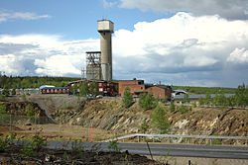
Kristineberg Boliden
Kristinebergsgruvan sijaitsee Kristiinebergissä Lyckselen kunnassa Västerbottenissa, Skellefteån länsipuolella.
Se on yksi Bolidenin kaivoksista, vanhi avattu 1940. Kaivoksessa on sinkkiä, kuparia, lyyjyä, kultaa sekä hopeaa. Malmi kuljetetaan kuormaautoilla kaivoksesta, aikaisemmin kuljettimella Kristinebergistä- Boliideniin. Ja rautateitse Bolidenin rikastamoon Boliideniin. Josta malmi rikastettuna kuljetetaan Rönnskärsverketiin Skellefteåån. Siellä malmista saadaan sinkin, kuparin lisäksi myös kultaa ja hopeaa. Kristineberg on maanalainen kaivos jossa malmia louhitaan 1350 metrin syvyydessä.
Työntekijöitä täällä on 240 ja urakoitsijoita 50.

Slide 19
Muut Bolidenin kaivokset
Renströmin kaivos on kaivos pohjois Västerbottenissa, niin sanotussa Skellefteån kentällä. Renströmin kaivos on yksi Ruotsin rikkaimmista ja myös syvimmistä, jossa louhintaa tehdään 1240 metrin syvyydessä. Boliden Ab vastaa kaivoksen louhinnasta. Pääasiassa louhitaan kultaa, hopeaa ja sinkkiä. 2005 louhittiin 227 637 tonnia rikastettua malmia sekä 2006 yhtä paljon. Noin 115 henkilöä on työllistetty kaivoksessa, lisäksi täällä toimii kymmenkunta yrittäjää.
Kankberget
Vanha kulta ja tellurkaivos joka uudestaan avattiin 2012, kaivos on 500 m syvä ja tuotti 250 kg kultaa ensimmäisenä vuonna.
Kankbergetissä on n. 80 työntekijää sekä lisäksi parikymmentä urakoitsijaa töissä.

Slide 20
Jatko Bolidenin kaivoksiin
Maurliden
Kaivos avattiin 2000 ja on avolouhos, suurin syvyys 180 m.
Malmi sisältää kultaa, hopeaa, kuparia, lyyjyä sekä sinkkiä.
Maurliden Östra
Kaivos on avolouhos, maksimisyvyys on 65 m
Toiminta on yhdistetty 2km:n päässä olevaan Maurlideniin.

Slide 21
Rikastustoiminta
Bolidenin Rikastuslaitos Boliden
Täällä on rikastettu malmia >30 kaivoksesta
Rikastamolla on kolme osastoa, kaksi malmia varten ja yksi kuonalle.
Laitosta on laajennettu useampaan otteeseen, viimeksi 2012 uudella tellurlaitoksella.
Töissä täällä on n. 100 henkilöä sekä vaihteleva määrä urakoitsijoita.

Slide 22
Rönnskärsverketin sulatto
Rönnskärsverket on yksi mailman tehokkaimmista sulattamoista ja on mailmanjohtava kuparin, jalometalleiden ja metalliromun kierrätyksessä.
Sulattamo on Boliden AB:n suurin yksikkö, jossa kulta ja kupari sulatetaan.
Norjan Oddassa sekä Kokkolassa sulatetaan sinkkitiiviste
Liikevaihto on 538 milj Sek
Työntekijöitä on 768
Boliden teki äsken 1,3 Miljardin investoinnin voidakseen ottaa vastaan 120 000 tonnia elektronikkaromua aikaisemmasta 45 000 tonnista.
Keväällä 2013 oli seisokki jolloin tehtiin 25 vuotis tuotantoremontti, uunin muurauksia jne.

Slide 23
Boliden hankintatoimi
Ostot.
Toimittajien valinta vaikuttaa sekä Bolidenin kannattavuuteen että toiminnan kestävyyteen.
Bolidenenin toimittajia jaetaan kahteen ryhmään: kaivosmateriaalien sekä muiden raaka-aineiden toimittajiin sekä palveluiden, muiden materiaalien sekä logistiikan toimittajiin.
Metalleja ostavat n. kahdeltakymmeneltä toimittajalta, omien kaivosten lisäksi. Elektroniikka- ja metalliromun sekä muiden sekundääri raakaineiden osalta on satakunta toimittajaa. Kokonaistoimittajien määrä on n. 6 800. Noin 200 toimittajaa vastaa ostojen valtaosasta .

Slide 24
Bolidenin yhteystiedot
Anders LindgrenTitel: Procurement Manager – Aitik, Boliden Area, Rönnskär and Garpenberg Plats: Boliden Telefon: +46 910 77 4376 Epost: anders.lindgren@boliden.com
Jan-Stefan NilssonTitel: Procurement Manager Plats: Bergsöe Telefon: +46 418 5 7241 Epost: jan-stefan.nilsson@boliden.com
http://www.boliden.com/sv/Verksamheter/Market/INKOP
Boliden Hr chef lena.drugge@boliden.com +46 910 705609
Boliden Rönnskärsverken Skellefteå ann.lundholm@boliden.com
Boliden kaivokset puh +46 910 774000 mats.pettersson@boliden.com

Slide 25
ELGIN MINING INC.
Björkdalenin kaivos on pohjois Euroopan suurin kultakaivos. Kaivos sijaitsee 20 km länteen Kågesta Västerbottenin läänissä.
Koeporauksia tehtiin sen jälkeen kun kutaa löydettiin 1983, kaivos avattiin syyskuussa 1988. Tuotanto on 1,3 miljoonaa tonnia/vuosi, kultapitoisuus on viimeiset viisi vuotta ollut n.0,61 grammaa/ tonnia malmia.
Björkdalskaivosta omistaa tällä hetkellä Elgin Mining Inc.
Vihkisormuksen määrää kultaa saadaan rikastettua yhdestä tonnista malmia, 340 000 tonnia malmia antaa 1200 kg kultaa. http://www.elginmining.com

Slide 26
DRAGON-MINING LTD.
Svartlidenin kaivos sijaitsee Västerbottenin läänissä 70 km Lyckselestä ja 40 km Storumanista. Kaivos on yksi ruotsin kahdesta kultakaivoksesta ja oli aikaisemmin australilaisen Dragon Miningin yhteisomistuksessa (80%) ja henkilöt jotka löysivät kaivosta. (20%). Kesästä 2011 kaivoksen omistaa kokonaisuudessaan Dragon Mining Ltd. Heidän liikevaihtonsa on viimeiset viisi vuotta noussut 100 miljoonasta 350 miljoonaan kruunuun.
Kaivos on tänään avolouhos mutta yritys on hakenut lupaa maanalaiseen louhintaan, 80 metrin syvyydessä.
http://www.dragon-mining.com.au/exploration/sweden-svartliden

Slide 27
Lappland Goldminers
Lappland Goldminersilla on lupavin lupa-alue Fäbolidenissa syksyllä 2008 Ympäristötuomioistuin myönsi ympäristölupaa perustaa kaivosta, prosessilaitosta ja hiekkavarasto 5 miljoonan tonnin malmin tuotannolle.
Fäbodliden sijaitsee 40 km Lyckselestä länteen
Goldminersilla on tutkimuslupia kuudella paikkakunnalla yht. 500 hehtaaria
Lappland Goldminers AB
Storgatan 36
921 31 LYCKSELE
Tel: 0950-275 00.
Fax: 0950-275 29.
E-mail: info@lgold.se
VD
Henrik Grind
Mobil: 076-836 97 50
E-mail: henrik.grind@lgold.se
Styrelseordförande
Lars Olof Nilsson
E-mail: lars.nilsson@kaptensbacken.com
http://www.lapplandgoldminers.com/

